Slide 1

주간보고(8.2~8.6)
UROP 참가자
서울대 기계항공공학부
조훈호 (2016-14218)

Slide 2
연구 주제 및 목적
주제:
Velostat을 이용한, 다양한 Object의 표면에 부착할 수 있는 Tactile Sensor 제작
연구의 목적:
사람이 다양한 Object를 Grasping 할 때, Contact Point가 어떻게 나타나는지에 대한 데이터를 수집할 수 있는 sensor를, 1. 값싸게, 2. Reliable하게, 3. 다양한 형상에 따른 제작이 용이하게, 4. 높은 Resolution을 갖게 제작한다.
다양한 형상 제작의 용이를 위해, Array Sensor 분석이 아닌 EIT 사용
Grasping 시 Contact Point에 대한 Data 수집의 필요성:
사람이 물체를 Grasping 하는데, 시각 정보 뿐이 아닌 촉각 정보의 사용 유무 파악에 중요
-> 촉각 정보가 사용이 된다면, 그 정보의 사용 방법까지 알아내어 로봇에 적용시, 더 좋은 Grasping 성능을 갖는 Gripper 개발 가능

Slide 3
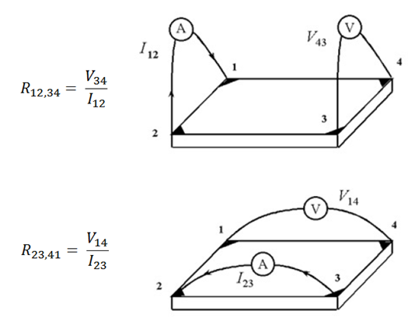


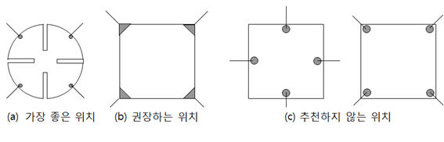

주간 WORK
8.2:
표면저항 측정방법(van der Pauw 측정법)
https://m.blog.naver.com/PostView.naver?isHttpsRedirect=true&blogId=iotsensor&logNo=221164991569
표면저항값: R_s
R_12,34: 전류를 2->1방향으로 흘려주면서 3,4에서 전압 측정 후, V/I를 통해 계산한 값
(오른쪽 그림 참고)
R_s 구하는 식(Van der Pauw 법칙): $\exp\left(−πR_{vertical}/R_{s}\right)+\exp\left(−πR_{horizontal}/R_{s}\right)=1$
For
측정 방법: 아래 그림 참고, 최대한 오차를 줄이기 위해, (b) 식으로 센서 달기!(전극 테이프 이용해서 뺀 후, 악어집개 이용

Slide 4
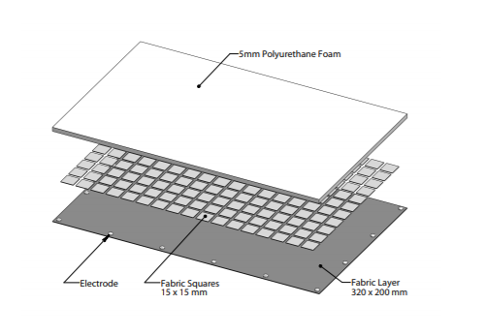
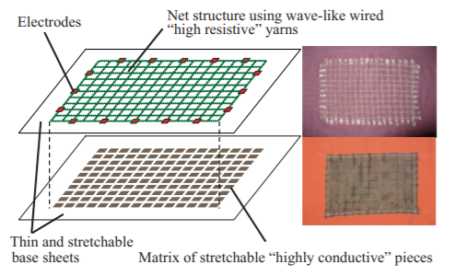
주간 WORK
8.2:
추후 Model 설정: 격자 금속 film + Velostat 접촉면적에 따른 표면저항 값 변화를 이용한 구조
“Electrical Impedance Tomography for Artificial Sensitive Robotic Skin: A Review” “Touch Modality Interpretation for an EIT-Based Sensitive Skin”
“A Tactile Distribution Sensor Which Enables Stable Measurement Under High and Dynamic Stretch”
위 세 논문 참고

Slide 5
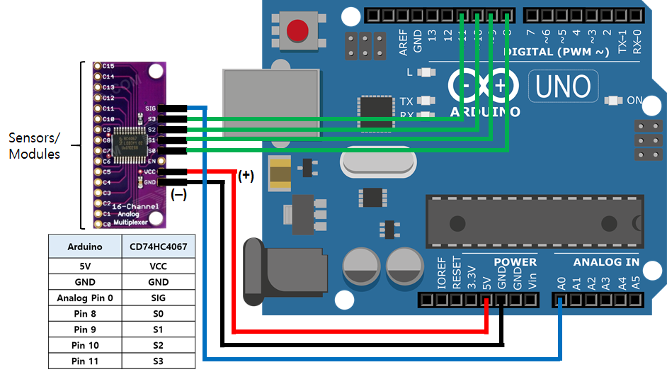
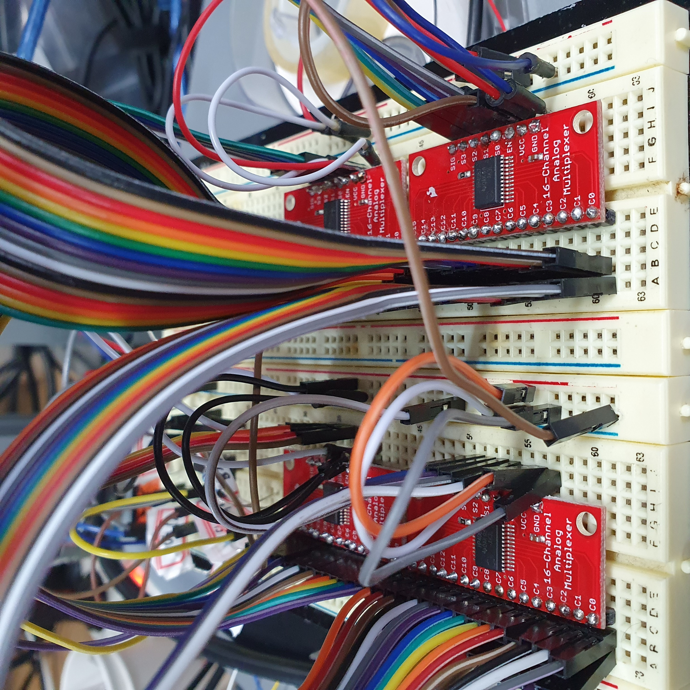
주간 WORK
8.3:
MUX 회로 구성
왼쪽 2개의 MUX(DEMUX)로는 전류(From VCCS)를 넣어주고,
(2번 MUX의 SIG는 그냥 Ground 접지상태임. 즉 1번 MUX로 들어간 전류가 2번 MUX로 나오는 그림)
오른쪽 2개의 MUX로는 전압을 측정
MUX의 Pin 지정:
1번 MUX Signal Pin S0 ~S3: 아두이노의 Digital Pin 4,5,6,7
2번 MUX Signal Pin S0 ~S3: 아두이노의 Digital Pin 0,1,2,3
3번 MUX Signal Pin S0 ~S3: 아두이노의 Digital Pin 19,18,17,16(Analog Pin A5,4,3,2)
4번 MUX Signal Pin S0 ~S3: 아두이노의 Digital Pin 8,9,10,11
MUX에서의 Output 신호 받기:
3번 MUX Signal Pin SIG: 아두이노의 Analog Pin A1
4번 MUX Signal Pin SIG: 아두이노의 Analog Pin A0
Output을 A1, A2로 받는것이 아니라, 두 MUX에서 나온 전선에서의 전위차를 구해 하나의 Signal로 변환해서 받아야 할듯!
1
3
2
4

Slide 6
주간 WORK
8.5: CODE 작성 및 회로 수정
CODE 작성
기본적으로는 16pin에 대해 작성했으나, Test를 위해 4pin을 위한 코드도 추가로 작성함
#include <Arduino.h>
int muxChannel[4][4]={ {0,0,0,0}, {1,0,0,0}, {0,1,0,0}, {1,1,0,0} };
int controlPin1[4] = {4,5,6,7}; //MUX 1 연결 핀 (순서: s0,s1,s2,s3)
int controlPin2[4] = {0,1,2,3}; //MUX 2
int controlPin3[4] = {19,18,17,16}; //MUX 3
int controlPin4[4] = {8,9,10,11}; //MUX4
float Voltagedata[4][4-3];
void setup() {// put your setup code here, to run once:
for (int i=0; i<=11; i++)
{
pinMode(i, OUTPUT);
}
pinMode(14, INPUT);
pinMode(15, INPUT);
pinMode(16, OUTPUT);
pinMode(17, OUTPUT);
pinMode(18, OUTPUT);
pinMode(19, OUTPUT);
for (int i=0; i<=11; i++)
{
digitalWrite(i,LOW);
}
digitalWrite(16,LOW);
digitalWrite(17,LOW);
digitalWrite(18,LOW);
digitalWrite(19,LOW);
Serial.begin(9600);
}
void loop() {// put your main code here, to run repeatedly:
for(int k=0; k<=3; k++){ //k: 전류 흘리는 Pin 관련 값; k+1 = MUX1, k+2 = MUX2 연결
for(int i=0; i<=3; i++){
digitalWrite(controlPin1[i], muxChannel[k][i]);
if (k<3) { digitalWrite(controlPin2[i], muxChannel[k+1][i]); }
else { digitalWrite(controlPin2[i], muxChannel[0][i]); }
}
int l=k+2;
while(l<=k+2){ //l-4<=k-2 //l: 전압 받아오는 Pin 관련 값; l+1 = MUX3, l+2 = MUX4 연결
for(int i=0; i<=3; i++){
if (l<=3) { digitalWrite(controlPin3[i], muxChannel[l][i]); }
else { digitalWrite(controlPin3[i], muxChannel[l-4][i]); }
if (l<3) { digitalWrite(controlPin4[i], muxChannel[l+1][i]); }
else { digitalWrite(controlPin4[i], muxChannel[l+1-4][i]); }
}
int a= l-(k+2);
// Voltagedata[k][a] = (analogRead(1) - analogRead(0))/1023. * 5 ; // MUX3(1), MUX4(0)로부터 받아온 두 전압값의 차이값 저장, [V]
Voltagedata[k][a] = analogRead(0)/1023. * 5 ; // OP Amp 회로로 측정한 MUX3, MUX4 SIG 사이 전압값 저장, [V]
Serial.print("( 전류 흘리는 센서 # ): (");
if (k<3) { Serial.print(k+1); Serial.print(","); Serial.print(k+2); Serial.print(") ");}
else { Serial.print(k+1); Serial.print(",1"); Serial.print(") ");}
Serial.print("( 전압 측정하는 센서 # ): (");
if (l<3) { Serial.print(l+1); Serial.print(","); Serial.print(l+2); Serial.print(") ");}
else if (l==3) {Serial.print("4,1) ");}
else { Serial.print(l+1-4); Serial.print(","); Serial.print(l+2-4); Serial.print(") ");}
Serial.print("( 측정 전압 값 ): (");
Serial.print(Voltagedata[k][a]); Serial.println("[V])");
l++;
delay(500);
}
}

Slide 7
주간 WORK
8.5: CODE 작성 및 회로 수정
CODE 작성
기본적으로는 16pin에 대해 작성했으나, Test를 위해 4pin을 위한 코드도 추가로 작성함
결과 데이터:
( 전류 흘리는 센서 # ): (1,2) ( 전압 측정하는 센서 # ): (3,4) ( 측정 전압 값 ): (0.25[V])
( 전류 흘리는 센서 # ): (2,3) ( 전압 측정하는 센서 # ): (4,1) ( 측정 전압 값 ): (-0.26[V])
( 전류 흘리는 센서 # ): (3,4) ( 전압 측정하는 센서 # ): (1,2) ( 측정 전압 값 ): (-0.07[V])
( 전류 흘리는 센서 # ): (4,1) ( 전압 측정하는 센서 # ): (2,3) ( 측정 전압 값 ): (-0.00[V])
왜 모든 단자에서 비슷한 값이 나오지 않는가…?
Sensor 연결 순서를 바꿔봐도 여전히 (4,1)에서 0V정도의 값이 계속 측정됨..
멀티미터로 전압값 측정 시: 두 단자 사이의 전압 차이 모두 600mV 수준으로 나옴!
600mV는 두 단자 사이에 전류 흘릴때 값임..!
두 단자 사이 전위차 측정시에는 상황마다 매우 다름 & 값이 매우 작음… Noise에 의한 값이 dominant할지도,..

Slide 8
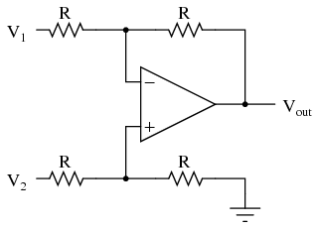
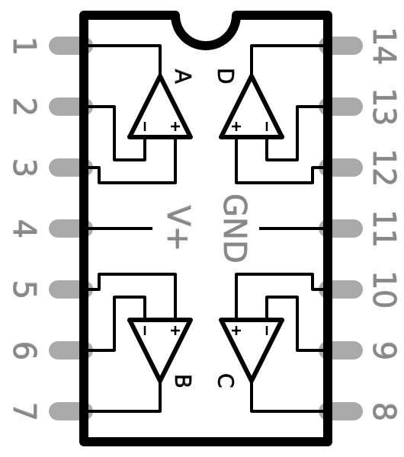
주간 WORK
8.5: CODE 작성 및 회로 수정
회로 수정
회로 수정 1: 전압 측정시, Signal 라인을 바로 Arduino에 연결한 경우, 이쪽으로 전류가 흘러나갈 수 있다!
-> OP Amp로 전위차를 얻어 independent하게 만들자
Vout = V2-V1
-> V2: Mux3, V1: Mux4로 설정
여전히 흘러나갈 수 있는 회로같은데…?
적용했더니 값이 오히려 작아짐…
Buffer 회로를 적용하자!
회로 수정 2(아직 못함) : 전류 값의 신뢰성이 높지 않은 상황.. 저항을 측정하려면 전류값도 필요하다-> 전류 측정+데이터 얻기도 가능하게 해야할듯
-> 전류측정소자는, mA 수준에서 Resolution이 떨어져 사용하지 못할것같음… 새로 사야되나?, 측정 전류값을 올려야되나?
OP Amp 3

Slide 9
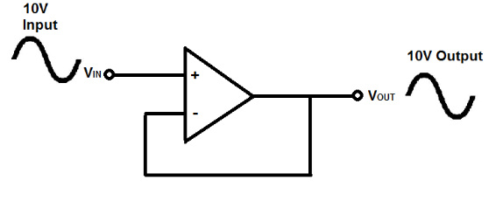
다음주 계획
Multiplexor 이용 EIT 제어 회로 구현, 아두이노 코딩
EIT 구현용 Code 구현법 찾아보기 (아래 둘을 어떻게 조합할지도 생각해보자..!)
CNN 관련
Van der Pauw 계산 Code
Voltage 측정 회로 수정
OP Amp Voltage Follower(Buffer) 이용해, Sensor와 아두이노 사이의 간섭 없이 연결될 수 있게 구현해보기
Eeon Tex 이용 Sensor 제작
EIT 관련 리뷰논문 – 원리, 디자인 방법 등등 참고하기 좋음! 틈틈히 읽어보기(reference까지)
Electrical Impedance Tomography for Artificial Sensitive Robotic Skin: A Review
악어이빨 대체하는 방법 테스트 해보기 - 아일렛, 클램핑 등

Slide 10
추후
아날로그 회로 공부
3D 프린터 이용한 계측기 만들기 + 실제 계측
Sensor 설계 및 제작
Flat 형상 – 원형, 직사각형
빵판 사용 계측 Setup

